Slide 1



Programme de remédiation intensive -Français-
Parcours 1
Palier: 2
Séance : 14
Version expérimentale pour les Ecoles Pionnières.
Non définitive. En cours d’amélioration.

Slide 2


Pour l’enseignant (e ) – ne pas lire aux élèves
Recommandations générales pour les enseignant(e)s
. 1. Se préparer : lire attentivement l’ensemble des diapositives en amont afin de s’en imprégner et élaborer la carte mentale de la leçon et anticiper les enchaînements.
2. Couvrir le contenu de la leçon avec une vérification permanente de la compréhension : ne pas sauter de diapositives et vérifier la compréhension; en maintenant un rythme soutenu sans temps mort;
3.Rester fidèle au scénario pédagogique : suivre les consignes du ruban didactique activement, sans se limiter à une lecture passive.
4.Expliquer les consignes: s’assurer que tous les élèves comprennent les consignes des activités, en les invitant à les reformuler ou à les réexpliquer, si besoin, dans leur langue maternelle.
5.Donner un feed back riche et systématique : solliciter la participation du maximum d’ élèves en les questionnant et en corrigeant les erreurs.
6.Adopter une posture dynamique : circuler dans la classe, capter l’attention par des explications, et au besoin , illustrer par des exemples;

Slide 3
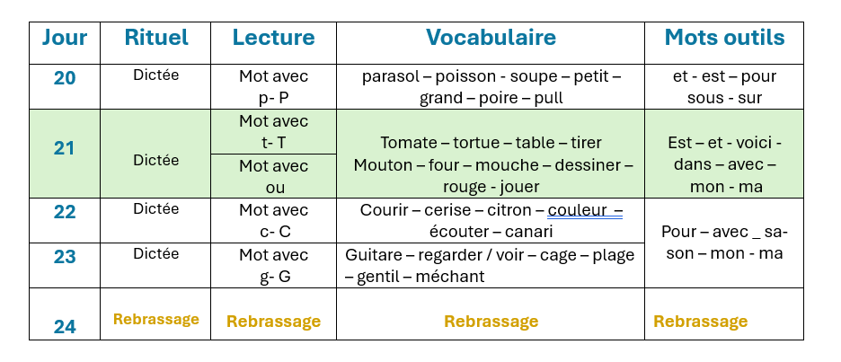
Pour l’enseignant (e ) – ne pas lire aux élèves
La répartition quotidienne des activités
Palier: 2
Séance: 14
Version provisoire pour la formation des enseignants

Slide 4

Pour l’enseignant(e) – ne pas lire aux élèves
À la fin de la séance d’aujourd’hui, au moins 80% des élèves doivent être capables de :
Comprendre et produire les mots du vocabulaire:
tomate – tortue – table – tirer - mouton – four – mouche – dessiner – rouge - jouer
Identifier, nommer lire et écrire des syllabes avec « t » et « ou », puis les utiliser pour lire des mots et des phrases simples.

Slide 5






Pour l’enseignant ( e )
Matériel technique
PC + PPT
Pointeur
Projection ajustée
Matériel didactique
Ardoise
Cahier
Livret

Slide 6








Pictogrammes pour la gestion de la séance.
Pour l’enseignant (e)
Modelage.
Les élèves écoutent.
Questions directes.
L’enseignant( e) désigne des élèves
Répétition chorale.
Toute la classe
participe.
Observation.
Les élèves observent
Passage au tableau.
Un élève réalise la tâche.
Travail en binôme.
Les élèves travaillent à deux .
Pratique autonome.
L’enseignant(e) circule entre les rangs.
Devoir à la maison.
Les élèves recopient leurs devoirs

Slide 7


Plan de la séance 1
1. Rituel
2.Vocabulaire
3.Lecture
4.Écriture
5.Pratique autonome
6.Jeu
10 min
20 min
40 min
20 min
20 min
10 min

Slide 8




1. Rituel | 2. Vocabulaire | 3. Lecture- écriture | 4.Pratique autonome | 5.Jeu
Prenez vos ardoises et vos livrets de français
Ardoise
Cahier
Livret

Slide 9


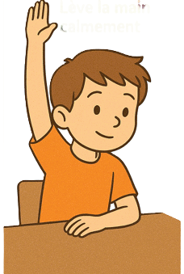
1. Rituel | 2. Vocabulaire | 3. Lecture- écriture | 4.Pratique autonome | 5.Jeu
Nous allons réviser les pictogrammes déjà vus.

Slide 10
1. Rituel | 2. Vocabulaire | 3. Lecture- écriture | 4.Pratique autonome | 5.Jeu
Qu’est ce que tu dois faire quand tu vois ce pictogramme «la répétition chorale» ?

Slide 11
1. Rituel | 2. Vocabulaire | 3. Lecture- écriture | 4.Pratique autonome | 5.Jeu
J’écoute bien le professeur. Je dis en même temps que les autres . Je parle assez fort , mais pas en criant.
Faire répéter les 3 étapes collectivement.
👂 J’écoute bien.
🗣️ je dis.
🔊 Je parle assez fort.

Slide 12
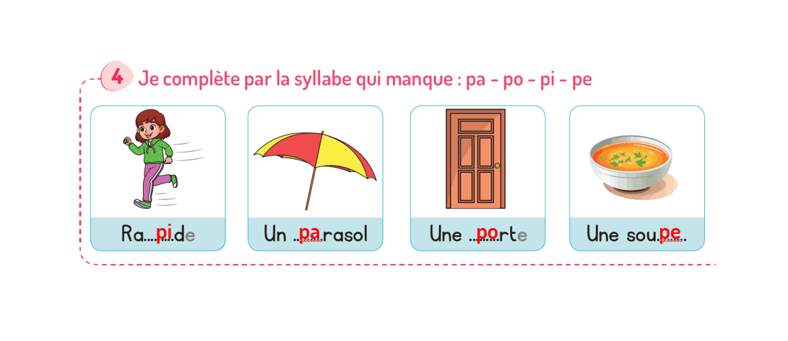
1. Rituel | 2. Vocabulaire | 3. Lecture- écriture | 4.Pratique autonome | 5.Jeu
Corrigez .

Slide 13
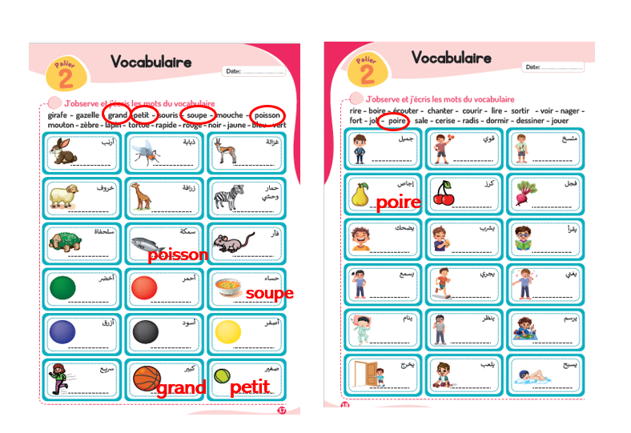
1. Rituel | 2. Vocabulaire | 3. Lecture- écriture | 4.Pratique autonome | 5.Jeu
Corrigez .

Slide 14

10 min
Rituel
Dictée
Version provisoire pour la formation des enseignants

Slide 15
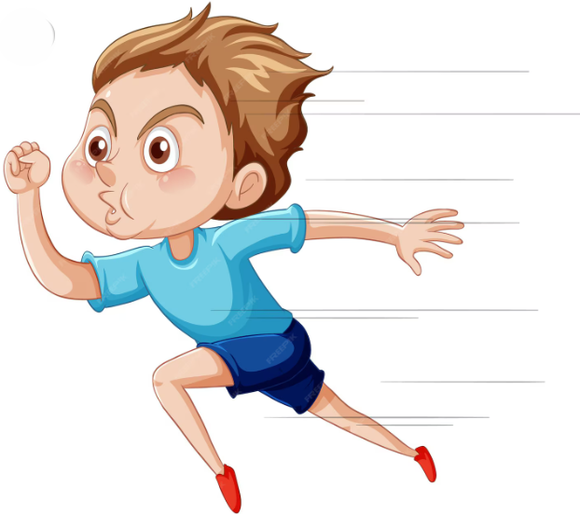
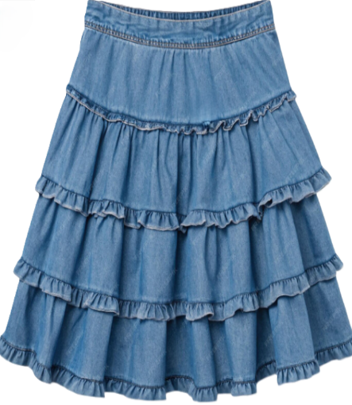

  Je vais vous montrer des images, et pour chacune, vous écrirez le mot correspondant.
Le chat dort.

Slide 16
  Prenez vos ardoises. .

Slide 17
  Regardez l’image. Écrivez le mot sur vos ardoises..

Slide 18
  Corrigez: une jupe
Une jupe

Slide 19
  Regardez l’image. Écrivez le mot sur vos ardoises..

Slide 20
1. Rituel | 2. Vocabulaire | 3. Lecture | 4.Ecriture | 5.Pratique autonome | 6.Jeu
  Corrigez. rapide.
rapide

Slide 21
1. Rituel | 2. Vocabulaire | 3. Lecture | 4.Ecriture | 5.Pratique autonome | 6.Jeu
  Je vais vous dicter une phrase.
  Ecrivez …………………………………...

Slide 22
1. Rituel | 2. Vocabulaire | 3. Lecture | 4.Ecriture | 5.Pratique autonome | 6.Jeu
  Corrigez: le chat dort.
Le chat dort.

Slide 23

20 min
Vocabulaire
Version provisoire pour la formation des enseignants

Slide 24


Pour l’enseignant (e )
Objectifs de l’activité
Comprendre et produire les mots du vocabulaire:
tomate – tortue – table – tirer - mouton – four – mouche – dessiner – rouge - jouer

Slide 25
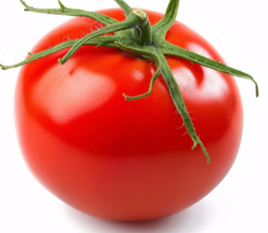
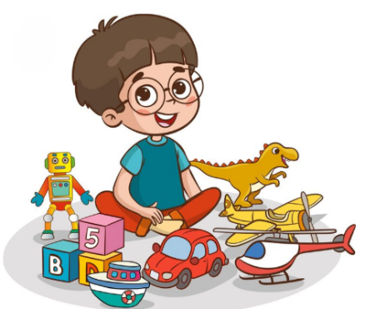
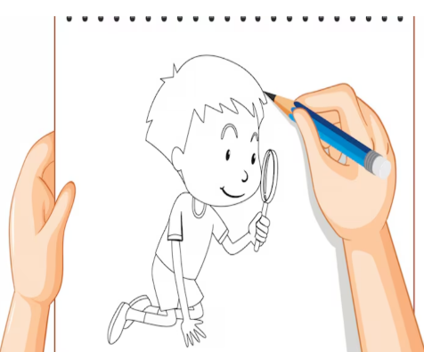

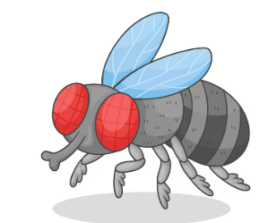
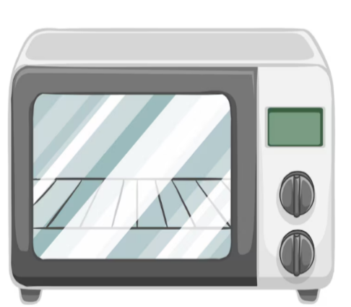
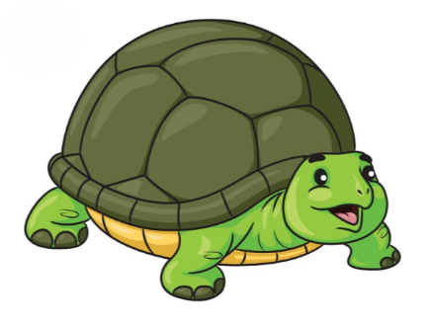
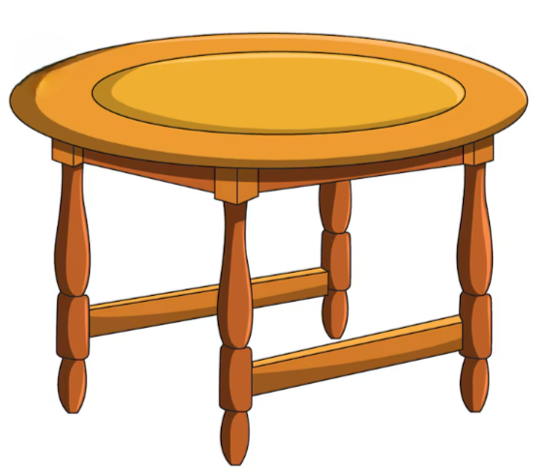
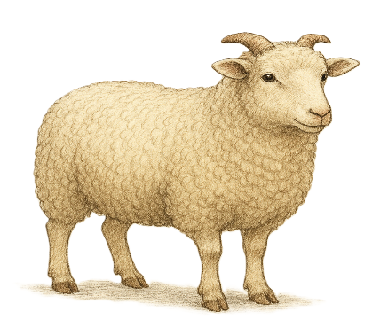
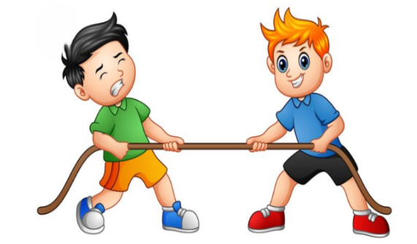
1. Rituel | 2. Vocabulaire | 3. Lecture | 4.Ecriture | 5.Pratique autonome | 6.Jeu
  Nous allons apprendre de nouveaux mots en français.

Slide 26
1. Rituel | 2. Vocabulaire | 3. Lecture | 4.Ecriture | 5.Pratique autonome | 6.Jeu
  C’est une tomate. Comment vous dites tomate dans votre langue?

Slide 27
1. Rituel | 2. Vocabulaire | 3. Lecture | 4.Ecriture | 5.Pratique autonome | 6.Jeu
    Une tomate. Répétons ensemble “ une tomate”
Une tomate

Slide 28

1. Rituel | 2. Vocabulaire | 3. Lecture | 4.Ecriture | 5.Pratique autonome | 6.Jeu
  Rouge . Comment vous dites rouge dans votre langue?

Slide 29
1. Rituel | 2. Vocabulaire | 3. Lecture | 4.Ecriture | 5.Pratique autonome | 6.Jeu
    Rouge . Répétons ensemble “ rouge”
rouge

Slide 30
1. Rituel | 2. Vocabulaire | 3. Lecture | 4.Ecriture | 5.Pratique autonome | 6.Jeu
  La tomate est rouge . Répétons ensemble “la tomate est rouge”.
La tomate est rouge.

Slide 31
1. Rituel | 2. Vocabulaire | 3. Lecture | 4.Ecriture | 5.Pratique autonome | 6.Jeu
  C’est une mouche. Comment vous dites mouche dans votre langue?
.

Slide 32
1. Rituel | 2. Vocabulaire | 3. Lecture | 4.Ecriture | 5.Pratique autonome | 6.Jeu
  Une mouche. Répétons ensemble “une mouche”
Une mouche

Slide 33

1. Rituel | 2. Vocabulaire | 3. Lecture | 4.Ecriture | 5.Pratique autonome | 6.Jeu
  C’est une tortue. Comment vous dites tortue dans votre langue?
.

Slide 34
1. Rituel | 2. Vocabulaire | 3. Lecture | 4.Ecriture | 5.Pratique autonome | 6.Jeu
  Une tortue. Répétons ensemble “une tortue”
Une tortue

Slide 35
1. Rituel | 2. Vocabulaire | 3. Lecture | 4.Ecriture | 5.Pratique autonome | 6.Jeu
  Qui veut dire les mots?
  L’enseignant (e) désigne trois élèves. Il pointe les images en changeant l’ordre à chaque fois.

Slide 36
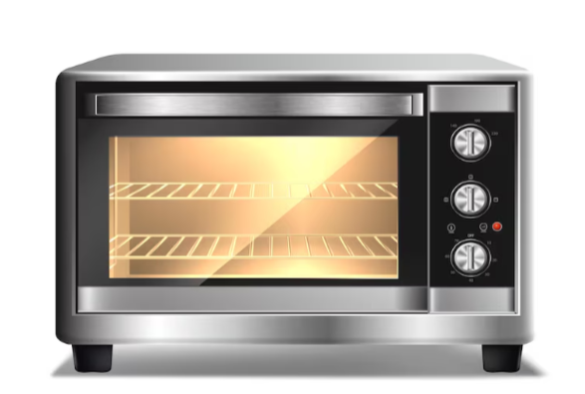
1. Rituel | 2. Vocabulaire | 3. Lecture | 4.Ecriture | 5.Pratique autonome | 6.Jeu
  C’est un four. Comment vous dites four dans votre langue?
.

Slide 37
1. Rituel | 2. Vocabulaire | 3. Lecture | 4.Ecriture | 5.Pratique autonome | 6.Jeu
  Un four . Répétons ensemble “Un four ”
Un four

Slide 38

1. Rituel | 2. Vocabulaire | 3. Lecture | 4.Ecriture | 5.Pratique autonome | 6.Jeu
  C’est un mouton. Comment vous dites mouton dans votre langue?
.

Slide 39
1. Rituel | 2. Vocabulaire | 3. Lecture | 4.Ecriture | 5.Pratique autonome | 6.Jeu
  Un mouton. Répétons ensemble “un mouton”
Un mouton

Slide 40
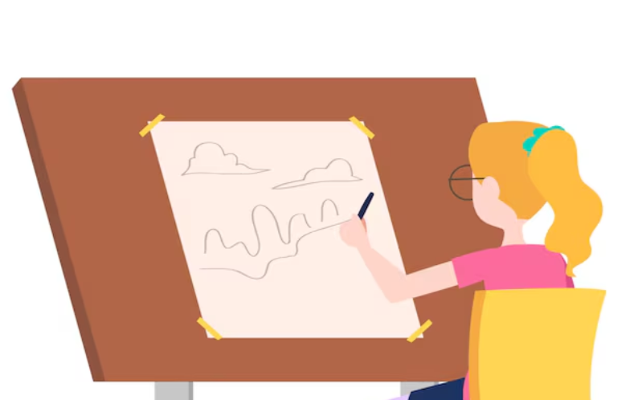
1. Rituel | 2. Vocabulaire | 3. Lecture | 4.Ecriture | 5.Pratique autonome | 6.Jeu
  Elle dessine. Comment vous dites dessiner dans votre langue?
.

Slide 41
1. Rituel | 2. Vocabulaire | 3. Lecture | 4.Ecriture | 5.Pratique autonome | 6.Jeu
  dessiner. Répétons ensemble “dessiner”
dessiner

Slide 42
1. Rituel | 2. Vocabulaire | 3. Lecture | 4.Ecriture | 5.Pratique autonome | 6.Jeu
  Elle dessine. Répétons ensemble “Elle dessine”
Elle dessine

Slide 43
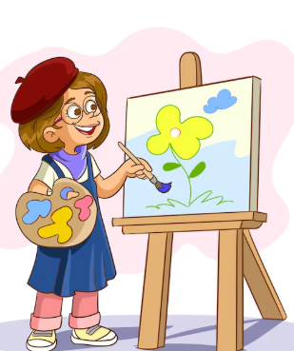
1. Rituel | 2. Vocabulaire | 3. Lecture | 4.Ecriture | 5.Pratique autonome | 6.Jeu
  Elle dessine une fleur. Répétons ensemble “Elle dessine une fleur”
Elle dessine une fleur.

Slide 44
1. Rituel | 2. Vocabulaire | 3. Lecture | 4.Ecriture | 5.Pratique autonome | 6.Jeu
  C’est une table. Comment vous dites table dans votre langue?

Slide 45
1. Rituel | 2. Vocabulaire | 3. Lecture | 4.Ecriture | 5.Pratique autonome | 6.Jeu
  Une table. Répétons ensemble “une table”.
Une table

Slide 46
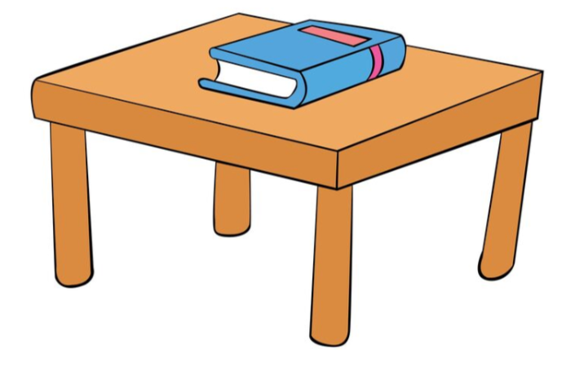
1. Rituel | 2. Vocabulaire | 3. Lecture | 4.Ecriture | 5.Pratique autonome | 6.Jeu
  Le livre est sur la table. Répétons ensemble “Le livre est sur la table”.
Le livre est sur la table.

Slide 47


1. Rituel | 2. Vocabulaire | 3. Lecture | 4.Ecriture | 5.Pratique autonome | 6.Jeu
  Qui veut dire les mots?
  L’enseignant (e) désigne trois élèves. Il pointe les images en changeant l’ordre à chaque fois.

Slide 48

1. Rituel | 2. Vocabulaire | 3. Lecture | 4.Ecriture | 5.Pratique autonome | 6.Jeu
  Il tire. Comment vous dites tirer dans votre langue?

Slide 49
1. Rituel | 2. Vocabulaire | 3. Lecture | 4.Ecriture | 5.Pratique autonome | 6.Jeu
  tirer. Répétons ensemble “tirer”
tirer

Slide 50
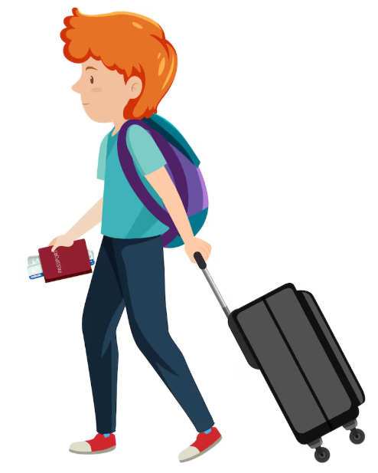
1. Rituel | 2. Vocabulaire | 3. Lecture | 4.Ecriture | 5.Pratique autonome | 6.Jeu
  Il tire la valise. Répétons ensemble “il tire la valise”.
Il tire la valise.

Slide 51

1. Rituel | 2. Vocabulaire | 3. Lecture | 4.Ecriture | 5.Pratique autonome | 6.Jeu
  Il joue. Comment vous dites jouer dans votre langue?

Slide 52
1. Rituel | 2. Vocabulaire | 3. Lecture | 4.Ecriture | 5.Pratique autonome | 6.Jeu
  jouer. Répétons ensemble “ jouer”.
jouer

Slide 53
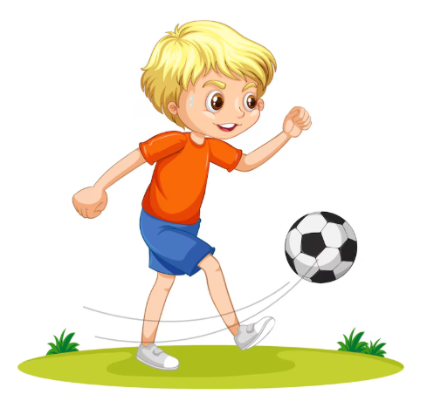
1. Rituel | 2. Vocabulaire | 3. Lecture | 4.Ecriture | 5.Pratique autonome | 6.Jeu
  Il joue au ballon. Répétons ensemble “il joue au ballon”.
Il joue au ballon.

Slide 54

Rebrassage
du vocabulaire (1)
Je dis, tu montres
Version provisoire pour la formation des enseignants

Slide 55
1. Rituel | 2. Vocabulaire | 3. Lecture | 4.Ecriture | 5.Pratique autonome | 6.Jeu
  Prenez vos ardoises.

Slide 56

1. Rituel | 2. Vocabulaire | 3. Lecture | 4.Ecriture | 5.Pratique autonome | 6.Jeu
  Ecrivez sur vos ardoises le numéro du mot que je vais dire: une tomate – rouge – une table – un four
L’enseignant (e ) dit les mots un par un en changeant l’ordre.
4

Slide 57

1. Rituel | 2. Vocabulaire | 3. Lecture | 4.Ecriture | 5.Pratique autonome | 6.Jeu
  Ecrivez sur vos ardoises le numéro du mot que je vais dire: une mouche – un mouton – une tortue
L’enseignant (e ) dit les mots un par un en changeant l’ordre.

Slide 58
1. Rituel | 2. Vocabulaire | 3. Lecture | 4.Ecriture | 5.Pratique autonome | 6.Jeu
  Ecrivez sur vos ardoises le numéro du mot que je vais dire: jouer / il joue – tirer/ il tire – dessiner / il dessine
L’enseignant (e ) dit les mots un par un en changeant l’ordre.

Slide 59

Rebrassage
du vocabulaire (2)
Jeu du duel
Version provisoire pour la formation des enseignants

Slide 60

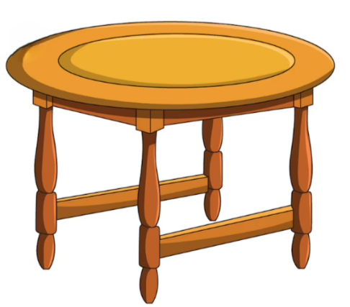

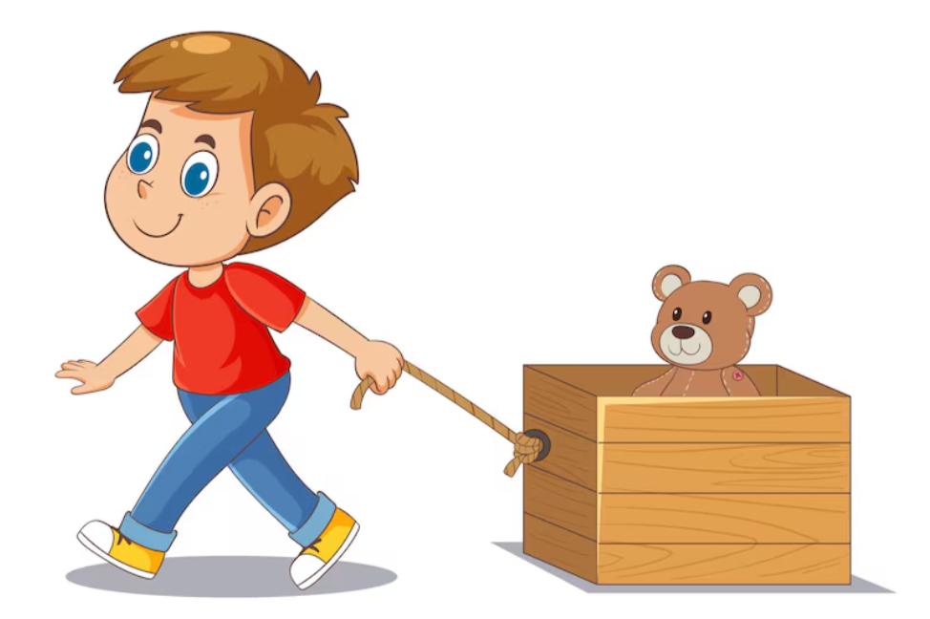


1. Rituel | 2. Vocabulaire | 3. Lecture | 4.Ecriture | 5.Pratique autonome | 6.Jeu
Nous allons jouer au jeu du duel. Qui veut passer au tableau?
L’enseignant (e ) fait passer les élèves deux par deux et annonce le gagnant.

Slide 61

Rebrassage
du vocabulaire (3)
Trouver les mots qui manquent
Version provisoire pour la formation des enseignants

Slide 62

1. Rituel | 2. Vocabulaire | 3. Lecture | 4.Ecriture | 5.Pratique autonome | 6.Jeu
Observez bien les images. Je vais masquer 2 images.

Slide 63

1. Rituel | 2. Vocabulaire | 3. Lecture | 4.Ecriture | 5.Pratique autonome | 6.Jeu
  Quels sont les 2 mots qui manquent ?

Slide 64
1. Rituel | 2. Vocabulaire | 3. Lecture | 4.Ecriture | 5.Pratique autonome | 6.Jeu
  Les mots qu’il fallait trouver sont: une table et une tortue.

Slide 65
1. Rituel | 2. Vocabulaire | 3. Lecture | 4.Ecriture | 5.Pratique autonome | 6.Jeu
Regardez encore, je vais cacher de nouveau deux images.

Slide 66
1. Rituel | 2. Vocabulaire | 3. Lecture | 4.Ecriture | 5.Pratique autonome | 6.Jeu
  Quels sont les 2 mots qui manquent ?

Slide 67
1. Rituel | 2. Vocabulaire | 3. Lecture | 4.Ecriture | 5.Pratique autonome | 6.Jeu
  Les mots qu’il fallait trouver sont : tirer/ il tire et jouer / il joue

Slide 68




1. Rituel | 2. Vocabulaire | 3. Lecture | 4.Ecriture | 5.Pratique autonome | 6.Jeu
À la maison, écrivez, les mots du vocabulaire que nous avons vus aujourd’hui.
Les pages 16,17 et 18.
Devoir à la maison

Slide 69


Chanson
Version provisoire pour la formation des enseignants

Slide 70


Nous allons chanter une nouvelle chanson : « Tous les animaux ».

Slide 71

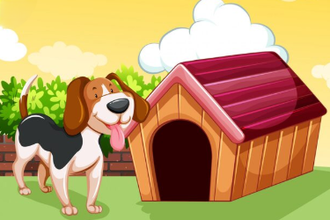
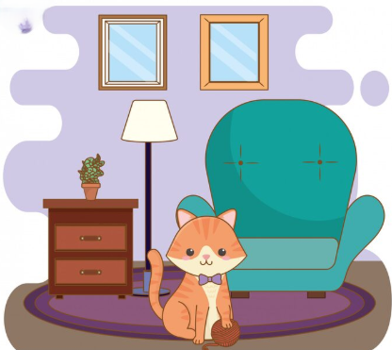
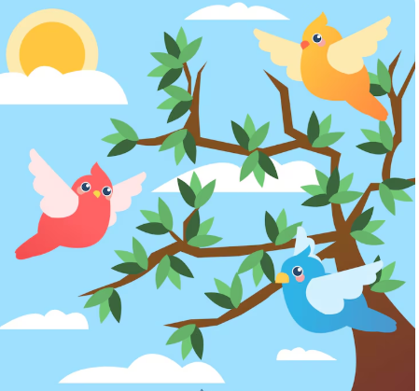
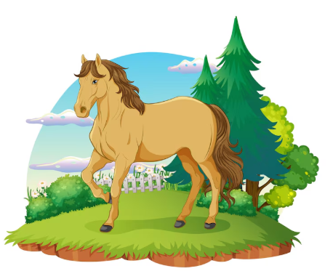
1. Rituel | 2. Vocabulaire | 3. Lecture | 4.Ecriture | 5.Pratique autonome | 6.Jeu
Diffusion automatique.
Tous ces animaux jouent ensemble avec moi.
Tous ces animaux chantent avec moi.

Slide 72

40 min
Lecture
Présentation des syllabes:
t + ( a - o - u - i - e - é)
ou
Version provisoire pour la formation des enseignants

Slide 73
Pour l’enseignant (e )
Objectifs de l’activité
Identifier, nommer, lire et écrire des syllabes avec « t » et « ou », puis les utiliser pour lire des mots et des phrases simples.

Slide 74
1. Rituel | 2. Vocabulaire | 3. Lecture | 4.Ecriture | 5.Pratique autonome | 6.Jeu
t T
ou Ou
  Nous allons apprendre à lire des syllabes simples avec « t » et « ou », puis les utiliser pour lire des mots et des phrases.

Slide 75

1. Rituel | 2. Vocabulaire | 3. Lecture | 4.Ecriture | 5.Pratique autonome | 6.Jeu
  C’est la lettre t. Elle fait le son « t».
t

Slide 76
1. Rituel | 2. Vocabulaire | 3. Lecture | 4.Ecriture | 5.Pratique autonome | 6.Jeu
  « t» « a »
Dire le son des lettres.
t
a

Slide 77
1. Rituel | 2. Vocabulaire | 3. Lecture | 4.Ecriture | 5.Pratique autonome | 6.Jeu
  « ta ». « t» « a » « ta ». Lisons ensemble :« t» « a » « ta ».
ta

Slide 78
1. Rituel | 2. Vocabulaire | 3. Lecture | 4.Ecriture | 5.Pratique autonome | 6.Jeu
«t» « i »
Dire le son des lettres.
t
i

Slide 79
1. Rituel | 2. Vocabulaire | 3. Lecture | 4.Ecriture | 5.Pratique autonome | 6.Jeu
  « ti ». «t» « i » « ti ». Lisons ensemble «t» « i » « ti ».
ti

Slide 80
1. Rituel | 2. Vocabulaire | 3. Lecture | 4.Ecriture | 5.Pratique autonome | 6.Jeu
« t » « e »
Dire le son des lettres.
t
e

Slide 81
1. Rituel | 2. Vocabulaire | 3. Lecture | 4.Ecriture | 5.Pratique autonome | 6.Jeu
  « te ». «t» « e» «te ». Lisons ensemble «t» « e» «te ».
te

Slide 82
1. Rituel | 2. Vocabulaire | 3. Lecture | 4.Ecriture | 5.Pratique autonome | 6.Jeu
« t » « o »
Dire le son des lettres.
t
o

Slide 83
1. Rituel | 2. Vocabulaire | 3. Lecture | 4.Ecriture | 5.Pratique autonome | 6.Jeu
  « to ». « t » « o » «to ». Lisons ensemble « t » « o » «to ».
to

Slide 84
1. Rituel | 2. Vocabulaire | 3. Lecture | 4.Ecriture | 5.Pratique autonome | 6.Jeu
« t » « é »
Dire le son des lettres.
t
é

Slide 85
1. Rituel | 2. Vocabulaire | 3. Lecture | 4.Ecriture | 5.Pratique autonome | 6.Jeu
  « té ». « t» « é» « té ». Lisons ensemble « t» « é» « té ».
té

Slide 86
1. Rituel | 2. Vocabulaire | 3. Lecture | 4.Ecriture | 5.Pratique autonome | 6.Jeu
« t» « u »
Dire le son des lettres.
t
u

Slide 87
1. Rituel | 2. Vocabulaire | 3. Lecture | 4.Ecriture | 5.Pratique autonome | 6.Jeu
  «tu ». «t» « u» « tu ». Lisons ensemble «t» « u» « tu ».
tu

Slide 88
1. Rituel | 2. Vocabulaire | 3. Lecture | 4.Ecriture | 5.Pratique autonome | 6.Jeu
« a » « t »
Dire le son des lettres.
a
t

Slide 89
1. Rituel | 2. Vocabulaire | 3. Lecture | 4.Ecriture | 5.Pratique autonome | 6.Jeu
  « at ». « a » « t » « at ». Lisons ensemble « a » « t » « at ».
at

Slide 90
1. Rituel | 2. Vocabulaire | 3. Lecture | 4.Ecriture | 5.Pratique autonome | 6.Jeu
« i » « t»
Dire le son des lettres.
i
t

Slide 91
1. Rituel | 2. Vocabulaire | 3. Lecture | 4.Ecriture | 5.Pratique autonome | 6.Jeu
  « it ». « i » « t » « it ». Lisons ensemble « i » « t» « it ».
it

Slide 92
1. Rituel | 2. Vocabulaire | 3. Lecture | 4.Ecriture | 5.Pratique autonome | 6.Jeu
« o » «t»
Dire le son des lettres.
o
t

Slide 93
1. Rituel | 2. Vocabulaire | 3. Lecture | 4.Ecriture | 5.Pratique autonome | 6.Jeu
  « ot ». « o » «t » « ot ». Lisons ensemble « o » «t » « ot».
ot

Slide 94
1. Rituel | 2. Vocabulaire | 3. Lecture | 4.Ecriture | 5.Pratique autonome | 6.Jeu
« é » «t »
Dire le son des lettres.
é
t

Slide 95
1. Rituel | 2. Vocabulaire | 3. Lecture | 4.Ecriture | 5.Pratique autonome | 6.Jeu
  « ét ». « é » « t » « ét ». Lisons ensemble « é » « t » « ét ».
ét

Slide 96
1. Rituel | 2. Vocabulaire | 3. Lecture | 4.Ecriture | 5.Pratique autonome | 6.Jeu
« u » « t »
Dire le son des lettres.
u
t

Slide 97
1. Rituel | 2. Vocabulaire | 3. Lecture | 4.Ecriture | 5.Pratique autonome | 6.Jeu
  « ut ». « u » « t » « ut ». Lisons ensemble « u » « t » « ut ».
ut

Slide 98
1. Rituel | 2. Vocabulaire | 3. Lecture | 4.Ecriture | 5.Pratique autonome | 6.Jeu
  C’est le graphème ou. Elle fait le son « ou».
ou

Slide 99
1. Rituel | 2. Vocabulaire | 3. Lecture | 4.Ecriture | 5.Pratique autonome | 6.Jeu
« t » « ou »
Dire le son des lettres.
t
ou

Slide 100
1. Rituel | 2. Vocabulaire | 3. Lecture | 4.Ecriture | 5.Pratique autonome | 6.Jeu
  « tou ». « t » « ou » « tou ». Lisons ensemble « t » « ou » « tou ».
tou

Slide 101
1. Rituel | 2. Vocabulaire | 3. Lecture | 4.Ecriture | 5.Pratique autonome | 6.Jeu
« j » « ou »
Dire le son des lettres.
j
ou

Slide 102
1. Rituel | 2. Vocabulaire | 3. Lecture | 4.Ecriture | 5.Pratique autonome | 6.Jeu
  « jou ». « j » « ou » « jou ». Lisons ensemble «j» « ou » « jou ».
jou

Slide 103
1. Rituel | 2. Vocabulaire | 3. Lecture | 4.Ecriture | 5.Pratique autonome | 6.Jeu
« m » « ou »
Dire le son des lettres.
m
ou

Slide 104
1. Rituel | 2. Vocabulaire | 3. Lecture | 4.Ecriture | 5.Pratique autonome | 6.Jeu
  « mou ». « m» « ou » « mou ». Lisons ensemble « m » « ou » « mou ».
mou

Slide 105
1. Rituel | 2. Vocabulaire | 3. Lecture | 4.Ecriture | 5.Pratique autonome | 6.Jeu
« b » « ou »
Dire le son des lettres.
b
ou

Slide 106
1. Rituel | 2. Vocabulaire | 3. Lecture | 4.Ecriture | 5.Pratique autonome | 6.Jeu
  « bou ». « b » « ou » « bou ». Lisons ensemble « b » « ou » « bou ».
bou

Slide 107
1. Rituel | 2. Vocabulaire | 3. Lecture | 4.Ecriture | 5.Pratique autonome | 6.Jeu
« l » « ou »
Dire le son des lettres.
l
ou

Slide 108
1. Rituel | 2. Vocabulaire | 3. Lecture | 4.Ecriture | 5.Pratique autonome | 6.Jeu
  « lou ». « l » « ou » « lou ». Lisons ensemble « l » « ou » « lou ».
lou

Slide 109
1. Rituel | 2. Vocabulaire | 3. Lecture | 4.Ecriture | 5.Pratique autonome | 6.Jeu
« ch » « ou »
Dire le son des lettres.
ch
ou

Slide 110
1. Rituel | 2. Vocabulaire | 3. Lecture | 4.Ecriture | 5.Pratique autonome | 6.Jeu
  « chou ». « ch » « ou » « chou ». Lisons ensemble . « ch » « ou » « chou ».
chou

Slide 111

Rebrassage de lecture (1)
Je lis des syllabes
Version provisoire pour la formation des enseignants

Slide 112












1. Rituel | 2. Vocabulaire | 3. Lecture | 4.Ecriture | 5.Pratique autonome | 6.Jeu
je vais lire l’arbre des syllabes. Écoutez attentivement.
L’enseignant lit l’arbre des syllabes en pointant les lettres.
a
ta
o
to
i
ti
t
u
tu
e
te
é
té

Slide 113
1. Rituel | 2. Vocabulaire | 3. Lecture | 4.Ecriture | 5.Pratique autonome | 6.Jeu
Lisons ensemble.
a
ta
o
to
i
ti
t
u
tu
e
te
é
té

Slide 114
1. Rituel | 2. Vocabulaire | 3. Lecture | 4.Ecriture | 5.Pratique autonome | 6.Jeu
je vais lire des syllabes avec ou . Écoutez attentivement.
L’enseignant lit les syllabes en pointant les lettres.
t
ou
tou
j
ou
jou
m
ou
mou
l
ou
lou
r
ou
rou
ch
ou
chou

Slide 115
1. Rituel | 2. Vocabulaire | 3. Lecture | 4.Ecriture | 5.Pratique autonome | 6.Jeu
Lisons ensemble.
t
ou
tou
j
ou
jou
m
ou
mou
l
ou
lou
r
ou
rou
ch
ou
chou

Slide 116
1. Rituel | 2. Vocabulaire | 3. Lecture | 4.Ecriture | 5.Pratique autonome | 6.Jeu
  Je vais lire les syllabes. Ecoutez bien et suivez avec moi.
ta – to – tu – té - te
ut –ét – it – ot -at
dou–tou– jou –fou -chou

Slide 117
1. Rituel | 2. Vocabulaire | 3. Lecture | 4.Ecriture | 5.Pratique autonome | 6.Jeu
  Lisons ensemble.
ta – to – tu – té - te
ut –ét – it – ot -at
dou–tou– jou–fou -chou

Slide 118
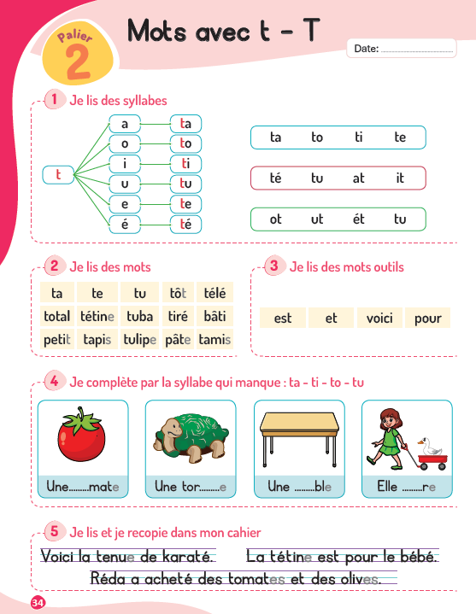
1. Rituel | 2. Vocabulaire | 3. Lecture | 4.Ecriture | 5.Pratique autonome | 6.Jeu
Ouvrez vos livrets à l’activité 1, page 34

Slide 119
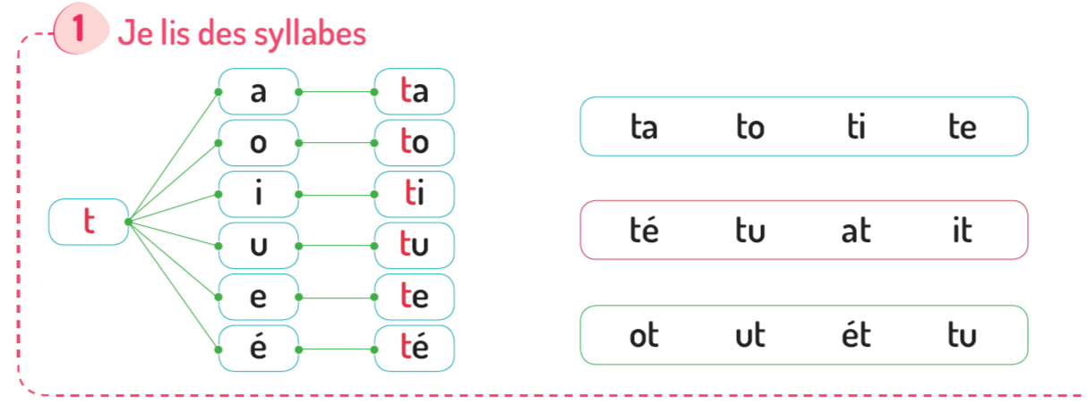
1. Rituel | 2. Vocabulaire | 3. Lecture | 4.Ecriture | 5.Pratique autonome | 6.Jeu
Lisez à votre voisin à voix basse . Ensuite, échangez les rôles.
L’enseignant (e ) circule entre les rangs et donne une rétroaction positive ou corrective.

Slide 120
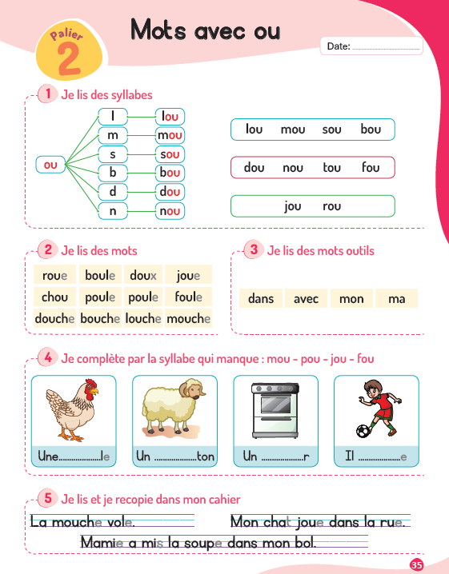
1. Rituel | 2. Vocabulaire | 3. Lecture | 4.Ecriture | 5.Pratique autonome | 6.Jeu
Passez à l’activité 1, page 35
Demander aux élèves de lire seulement les syllabes, car l’arbre de syllabes contient une erreur d’ordre : au lieu de « t ou » il y a « ou t »

Slide 121
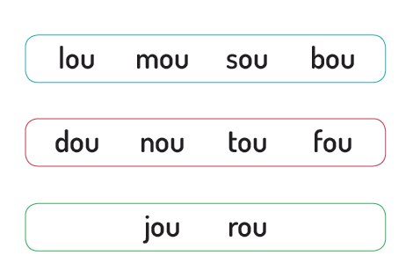
1. Rituel | 2. Vocabulaire | 3. Lecture | 4.Ecriture | 5.Pratique autonome | 6.Jeu
Lisez à votre voisin à voix basse . Ensuite, échangez les rôles.
L’enseignant (e ) circule entre les rangs et donne une rétroaction positive ou corrective.

Slide 122
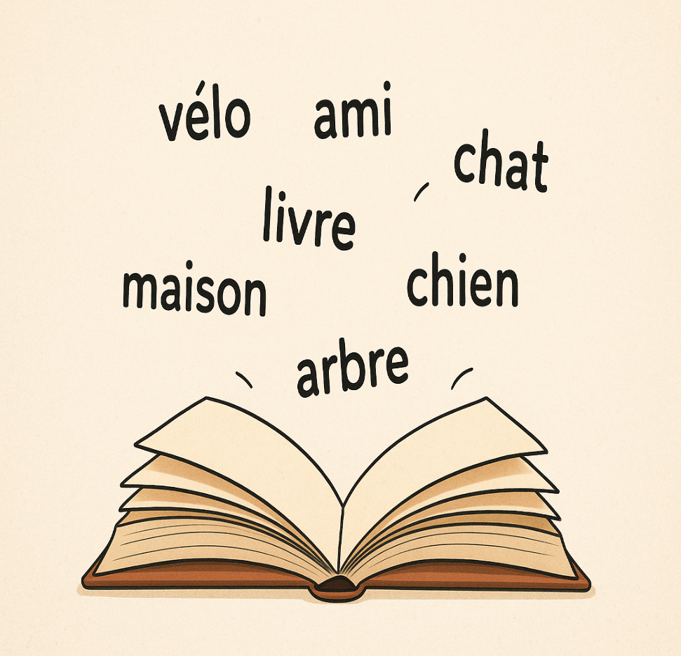
Rebrassage de lecture (2)
Je lis des mots
Version provisoire pour la formation des enseignants

Slide 123
1. Rituel | 2. Vocabulaire | 3. Lecture | 4.Ecriture | 5.Pratique autonome | 6.Jeu
  On lit toujours de gauche à droite.
tamie

Slide 124
1. Rituel | 2. Vocabulaire | 3. Lecture | 4.Ecriture | 5.Pratique autonome | 6.Jeu
  la lettre e est en gris , c’est une lettre muette. Je ne la prononce pas. Donc je lis:«t» « a » « ta ». « m » « i » « mi ». « ta» « mi » . «tami ». Tamie. Lisons ensemble :«t» « a » « ta ». « m » « i » « mi ». « ta» « mi » . «tami ». Tamie.
tamie

Slide 125
1. Rituel | 2. Vocabulaire | 3. Lecture | 4.Ecriture | 5.Pratique autonome | 6.Jeu
  la lettre t est en gris , c’est une lettre muette. Je ne la prononce pas. Donc je lis: « p» « e » « pe». « t» « i » « ti ». « pe » « ti ». « peti ». petit. Lisons ensemble: « p» « e » « pe». « t» « i » « ti ». « pe » « ti ». « peti ». petit.
petit

Slide 126
1. Rituel | 2. Vocabulaire | 3. Lecture | 4.Ecriture | 5.Pratique autonome | 6.Jeu
  La lettre e est en gris , c’est une lettre muette. Je lis: «p» «ou» «l » . « poul ». poule.
  Lisons ensemble «p» «ou» «l » . « poul ». poule.
poule

Slide 127
1. Rituel | 2. Vocabulaire | 3. Lecture | 4.Ecriture | 5.Pratique autonome | 6.Jeu
  La lettre e est en gris , c’est une lettre muette. Je lis:« m» « ou » «ch». « mouch » . mouche.
  Lisons ensemble :« m» « ou » «ch». « mouch ». mouche.
mouche

Slide 128
1. Rituel | 2. Vocabulaire | 3. Lecture | 4.Ecriture | 5.Pratique autonome | 6.Jeu
  La lettre e est en gris, c’est une lettre muette. Je lis « f » « ou » « l ». « foul ». foule.
  Lisons ensemble « f » « ou » « l ». « foul ». foule.
foule

Slide 129

Rebrassage de lecture (3)
Jeu du duel
Version provisoire pour la formation des enseignants

Slide 130
Pour l’enseignant ( e )
Rebrassage de la lecture
Déroulement :
L’enseignant(e) fait passer tous les élèves deux par deux et annonce le gagnant, de sorte que chacun lise au moins une fois les syllabes et les mots de la liste 1 ou de la liste 2. Ainsi, à la fin de l ’activité, tous auront participé.
Chaque élève montre 3 syllabes et / ou mots, et l’autre lit les mots. Par la suite les rôles seront échangés.
Version provisoire pour la formation des enseignants

Slide 131

1. Rituel | 2. Vocabulaire | 3. Lecture | 4.Ecriture | 5.Pratique autonome | 6.Jeu
On va commencer le jeu. Qui veut passer au tableau?
te ta ti té tu
tou jou chou fou bou
poule pâte tuba doux

Slide 132

1. Rituel | 2. Vocabulaire | 3. Lecture | 4.Ecriture | 5.Pratique autonome | 6.Jeu
On va commencer le jeu. Qui veut passer au tableau?
total roue foule louche
tapis douche tamis bâti bouche tôt petit tulipe
tétine mouche tiré télé

Slide 133

Mots-outils:
Mon – ma
Version provisoire pour la formation des enseignants

Slide 134
1. Rituel | 2. Vocabulaire | 3. Lecture | 4.Ecriture | 5.Pratique autonome | 6.Jeu
mon - ma
  Nous allons apprendre de nouveaux mots outils.

Slide 135
1. Rituel | 2. Vocabulaire | 3. Lecture | 4.Ecriture | 5.Pratique autonome | 6.Jeu
  “mon” s’écrit avec les lettres m – o - n
  mon . Lisons ensemble “mon ”
mon

Slide 136
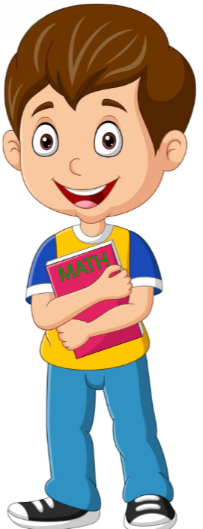
1. Rituel | 2. Vocabulaire | 3. Lecture | 4.Ecriture | 5.Pratique autonome | 6.Jeu
C est mon livre . Lisons ensemble: c’est mon livre.
« mon » veut dire: c’est à moi. Le livre est à moi.
C’est mon livre.

Slide 137
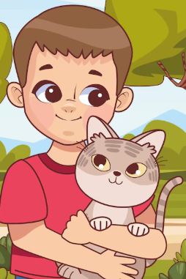
1. Rituel | 2. Vocabulaire | 3. Lecture | 4.Ecriture | 5.Pratique autonome | 6.Jeu
C’est mon chat. Lisons ensemble: c’est mon chat.
« mon » veut dire: c’est à moi. Le chat est à moi
C’est mon chat.

Slide 138
1. Rituel | 2. Vocabulaire | 3. Lecture | 4.Ecriture | 5.Pratique autonome | 6.Jeu
  Observez bien “ mon”.
mon

Slide 139
1. Rituel | 2. Vocabulaire | 3. Lecture | 4.Ecriture | 5.Pratique autonome | 6.Jeu
  Prenez vos ardoises.
  Écrivez………………”

Slide 140
1. Rituel | 2. Vocabulaire | 3. Lecture | 4.Ecriture | 5.Pratique autonome | 6.Jeu
Corrigez : mon
mon

Slide 141
1. Rituel | 2. Vocabulaire | 3. Lecture | 4.Ecriture | 5.Pratique autonome | 6.Jeu
  “ma” s’écrit avec les lettres m et a. ma. Lisons ensemble “ma ”
ma

Slide 142
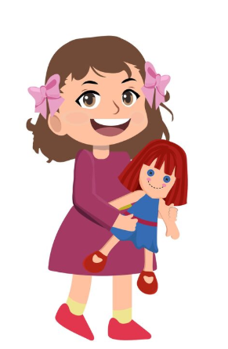
1. Rituel | 2. Vocabulaire | 3. Lecture | 4.Ecriture | 5.Pratique autonome | 6.Jeu
C’est ma poupée. Lisons ensemble: c’est ma poupée
« ma » veut dire: c’est à moi. La poupée est à moi
C’est ma poupée.

Slide 143
1. Rituel | 2. Vocabulaire | 3. Lecture | 4.Ecriture | 5.Pratique autonome | 6.Jeu
  Observez bien “ma ”.
ma

Slide 144
1. Rituel | 2. Vocabulaire | 3. Lecture | 4.Ecriture | 5.Pratique autonome | 6.Jeu
  Prenez vos ardoises.
  Écrivez “…………………. ”

Slide 145
1. Rituel | 2. Vocabulaire | 3. Lecture | 4.Ecriture | 5.Pratique autonome | 6.Jeu
Corrigez : ma
ma

Slide 146
1. Rituel | 2. Vocabulaire | 3. Lecture | 4.Ecriture | 5.Pratique autonome | 6.Jeu
  Je vais lire . Ecoutez bien et suivez avec moi.
mon – ma
avec - dans
est – et – pour
c’est - voici

Slide 147
1. Rituel | 2. Vocabulaire | 3. Lecture | 4.Ecriture | 5.Pratique autonome | 6.Jeu
Lisons ensemble.
mon – ma
avec - dans
est – et – pour
c’est - voici

Slide 148
1. Rituel | 2. Vocabulaire | 3. Lecture | 4.Ecriture | 5.Pratique autonome | 6.Jeu
Ouvrez vos livrets à l’activité 2, page 34.

Slide 149
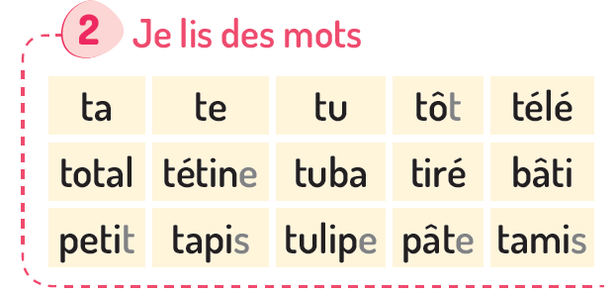
1. Rituel | 2. Vocabulaire | 3. Lecture | 4.Ecriture | 5.Pratique autonome | 6.Jeu
Lisez à votre voisin à voix basse . Ensuite, échangez les rôles.
L’enseignant (e ) circule entre les rangs et donne une rétroaction positive ou corrective.

Slide 150
1. Rituel | 2. Vocabulaire | 3. Lecture | 4.Ecriture | 5.Pratique autonome | 6.Jeu
Passez à l’activité 2, page 35.

Slide 151
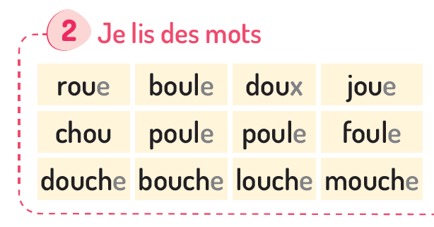
1. Rituel | 2. Vocabulaire | 3. Lecture | 4.Ecriture | 5.Pratique autonome | 6.Jeu
Lisez à votre voisin à voix basse . Ensuite, échangez les rôles.
L’enseignant (e ) circule entre les rangs et donne une rétroaction positive ou corrective.

Slide 152
1. Rituel | 2. Vocabulaire | 3. Lecture | 4.Ecriture | 5.Pratique autonome | 6.Jeu
Allez à l’activité 3 page 35.

Slide 153
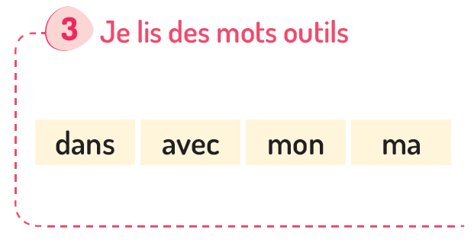
1. Rituel | 2. Vocabulaire | 3. Lecture | 4.Ecriture | 5.Pratique autonome | 6.Jeu
Lisez à votre voisin à voix basse . Ensuite, échangez les rôles.
L’enseignant (e ) circule entre les rangs et donne une rétroaction positive ou corrective.

Slide 154

1. Rituel | 2. Vocabulaire | 3. Lecture | 4.Ecriture | 5.Pratique autonome | 6.Jeu
À la maison, faites l’exercice 4 , page 34 et l’exercice 4, page 35
Devoir à la maison

Slide 155
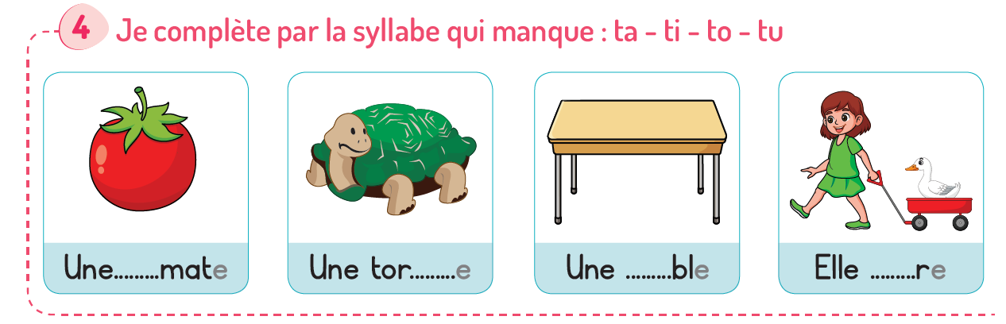
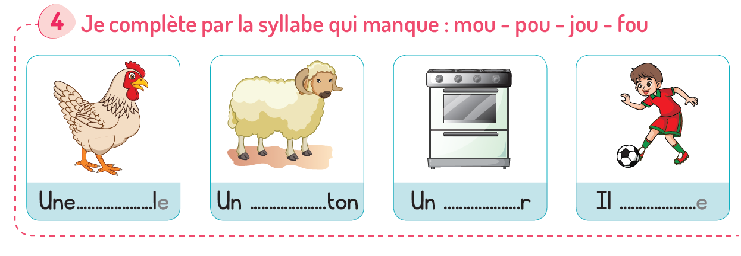
1. Rituel | 2. Vocabulaire | 3. Lecture | 4.Ecriture | 5.Pratique autonome | 6.Jeu
Complétez les mots avec la syllabe qui manque.
Devoir à la maison

Slide 156

20 min
Ecriture
Des mots et des phrases simples
Version provisoire pour la formation des enseignants

Slide 157
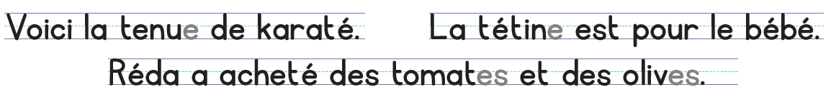
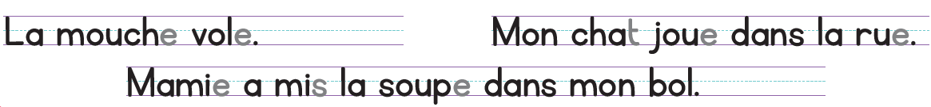
1. Rituel | 2. Vocabulaire | 3. Lecture | 4.Ecriture | 5.Pratique autonome | 6.Jeu
  Nous allons apprendre à écrire des mots contenant des syllabes avec « t » et «ou», et des phrases simples.

Slide 158


1. Rituel | 2. Vocabulaire | 3. Lecture | 4.Ecriture | 5.Pratique autonome | 6.Jeu
  Regardez comment je fais pour écrire la phrase: voici la tenue de karaté.
  L’enseignant utilise le tableau pour écrire les modèles

Slide 159

1. Rituel | 2. Vocabulaire | 3. Lecture | 4.Ecriture | 5.Pratique autonome | 6.Jeu
  Cette phrase est composée de cinq mots: voici – la – tenue –de – karaté.

Slide 160
1. Rituel | 2. Vocabulaire | 3. Lecture | 4.Ecriture | 5.Pratique autonome | 6.Jeu
  J’entends « voici » , j’écris voici. J’entends «la », j’écris la. J’entends « tenue » , j’écris te – nu – e (lettre muette) . J’entends « de » , j’écris de. J’entends « karaté » , j’écris ka – ra - té.

Slide 161
1. Rituel | 2. Vocabulaire | 3. Lecture | 4.Ecriture | 5.Pratique autonome | 6.Jeu
  Je commence par une lettre majuscule « V » et je termine la phrase par un point.
  Je laisse un petit espace entre les lettres d’un même mot et un espace plus grand entre les mots

Slide 162
1. Rituel | 2. Vocabulaire | 3. Lecture | 4.Ecriture | 5.Pratique autonome | 6.Jeu
Prenez vos ardoises.

Slide 163
1. Rituel | 2. Vocabulaire | 3. Lecture | 4.Ecriture | 5.Pratique autonome | 6.Jeu
  Ecrivez sur vos ardoises: voici la tenue de karaté.
  L’enseignant rappelle aux élèves les règle de la bonne écriture.

Slide 164

20 min
Pratique autonome
Je m’exerce sur
mon cahier d’activités
Version provisoire pour la formation des enseignants

Slide 165
1. Rituel | 2. Vocabulaire | 3. Lecture | 4.Ecriture | 5.Pratique autonome | 6.Jeu
Allez à l’activité 5, page 34 puis à l’activité 5, page 35

Slide 166

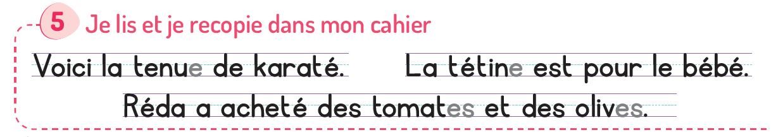
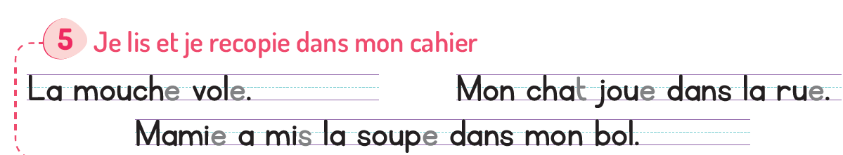
1. Rituel | 2. Vocabulaire | 3. Lecture | 4.Ecriture | 5.Pratique autonome | 6.Jeu
Lisez et recopiez sur vos cahiers.
L’enseignant rappelle aux élèves les règle de la bonne écriture.

Slide 167

10 min
Jeu du panier
Version provisoire pour la formation des enseignants

Slide 168

1. Rituel | 2. Vocabulaire | 3. Lecture- écriture | 4.Pratique autonome | 5.Jeu
Nous allons jouer au jeu du panier.
L’enseignant (e ) met les cartes des syllabes dans un petit panier.
Les élèves s’assoient en cercle ou forment un cercle debout.

Slide 169
1. Rituel | 2. Vocabulaire | 3. Lecture- écriture | 4.Pratique autonome | 5.Jeu
Placer les cartes étudiées dans un petit panier.
Montrer la carte et indiquer la lettre, syllabe ou mot sur le tableau.
Les élèves s’asseyent en cercle.
Quand la musique ou le signal sonore joue, passer le panier entre eux.
Quand la musique ou le signal s’arrête, l’élève avec le panier prend une carte.
L’élève lit la carte et les autres lisent et repèrent la lettre, syllabe ou mot sur le tableau.
Continuer jusqu’à ce que toutes les cartes soient lues.
Quand la musique ou le signal s’arrête, l’élève avec le panier prend une carte.
L’élève lit la carte et la montre aux autres élèves pour la lire.

Slide 170
À la maison, écrivez, les mots du vocabulaire que nous avons vus aujourd’hui
Et terminez les activités des pages 34 et 35
Devoir à la maison

Slide 171
La séance d’aujourd’hui est terminée
A demain !

Slide 172
Réflexions de l’enseignant
Je note mes observations dans le cahier-journal
الإعداد المادي للأستاذ

Slide 173


A la fin de la séance d’aujourd’hui, au moins 80% des élèves devraient être capables de :
Comprendre et produire les mots du vocabulaire
Lire et écrire les syllabes et les mots présentés.
Les objectifs de ma séance ont-ils été atteints ?
Sinon, pourquoi ?
Que faudrait-il faire pour les prochaines séances ?

